Slide 1
解密双十一之电商秒杀系统实战
Notes:
1.欢迎大家好，引入课题。
2.个人介绍，突出电商、中台、国际化、架构背景。吹完牛皮言归正传。
3.电商业务：
3.1 规模大：双十一2600亿、全年数据10万亿。
3.2 巨头多：阿里，京东，拼多多，亚马逊。
3.3 富豪多：贝佐斯，马云，一起做首富。
4.电商技术：
4.1 链条长：商品和类目，搜索和推荐，营销和优惠，交易和订单，支付和结算，供应链和物流，会员和权益、买家和卖家等。
4.2 稳定性：要求高，稳定压倒一切，涉及资金资损多，真金白银。
5.秒杀系统：
5.1 一秒杀完FlashSale，场景繁多，例如春运火车票，抢口罩，双十一抢购等。
5.2 典型高并发场景

Slide 2
课程内容
课程介绍和课程目标
系统分析设计与实现
性能度量和压力测试
架构持续优化和演进
Notes:
1.课程介绍和课程目标，
2.三部曲，基本秒杀系统，从此出发
3.架构是抽象的，不能量化衡量的
4.架构是演化的，而不是设计的
5.方法论+实践不变应万变

Slide 3
课程介绍和课程目标
课程简介
前序知识
课程目标
Notes:
1.学什么，抛出问题，搞清楚问题等于解决了一半
2.非入门，知识体系，高手定义、理解和共鸣
3.学完后：技术程度，解决问题，上升台阶，面试

Slide 4

课程介绍和课程目标
课程简介
本课程通过历年电商双十一中最常见的秒杀业务场景，来学习在超高并发场景下，如何保障秒杀系统的高性能、高可用和高一致性架构
什么是系统的高可用、一致性和高性能呢？
Notes:
1.阿里背景、双十一，618实战背景
2.解读上述蓝色关键字
3.过渡到提出问题

Slide 5
课程介绍和课程目标
课程简介
高可用【稳】
高可用:指流量符合预期时肯定要稳定；流量超出预期时也同样不能掉链子，要保证秒杀活动顺利完成
秒杀系统衡量
三大核心指标
一致性【准】
一致性，指的是数据的一致性；秒杀5台小米手机，那就只能成交5台，多一台少一台都不行
高性能【快】
高性能，指的是系统响应快，用户体验好；不会出现系统异常或下单很慢等情况
Notes:
1.稳如泰山：机房断电、电缆被挖、空调损坏，QQ空间。
2.准确无误：状态控制，无资损，案例
3.天下武功，唯快不破：案例
4.总结以上三点：秒杀衡量指标
5.抛出后续问题：高并发、高可伸缩性、可扩展、大容量、大吞吐量、大负载、安全性，第三章第四章解答

Slide 6
课程介绍和课程目标
前序知识
熟悉Java、Spring Boot和Eclipse/IDEA
熟悉MyBatis、MySQL和Redis
熟悉Maven、Linux/Unix和Shell
Notes:
1.阿里技术介绍
2.分别介绍，并与阿里技术体系对照
3.分布式、微服务理论更好

Slide 7
课程介绍和课程目标
课程目标
掌握电商中秒杀业务及其具体设计和实现
掌握超高并发架构的理论和具体实践方法
掌握衡量系统架构优劣的理论和度量手段
Notes:
清晰的目标等于成功了一半
抛砖引玉，真正有所得
理论指导的实战，接近阿里京东等大厂，理论，为什么
量化和可视化，健康，容量，公说公有理婆说婆有理，度量好坏，指引方向，优化方向和瓶颈识别，心中有底
2.1 举一反三，触类旁通，吾生也有涯，而知也无涯。以有涯随无涯，殆已！

Slide 8
课程介绍和课程目标
本章小结
学习这门课我们要达到怎样的目标
学好这门课需要准备哪些前序知识
学完这门课能得到什么收获和提升
Notes:
面试

Slide 9
系统分析设计和实现
秒杀的系统分析
秒杀的系统设计
秒杀的系统实现
Notes:
1.与建筑对比：以盖房子施工类比
1.1 分析：需求来源于业务场景。
1.2 设计：水电煤网。
1.3 实现：施工队进工地。
1.4 还有上线运维，不断迭代（第四部分）
2.熟悉软件工程全流程，开发三部曲，得到一个基本可用的秒杀系统。

Slide 10
系统分析设计和实现
系统分析
业务场景
技术目标
Notes:
系统分析是分析什么

Slide 11

系统分析设计和实现
系统分析-业务场景
Notes:
眼见为实，时间、库存，低价隐隐流量，买不到高并发

Slide 12
系统分析设计和实现
系统分析-业务场景
大量用户在同一时间，抢购同一商品，瞬时流量激增
用户数量远大于库存数量，只有少部分用户能够成功
实际卖出商品不能超出计划卖出的商品，即不能超卖
Notes:
没有业务场景，就没有技术目标

Slide 13
系统分析设计和实现
系统分析-技术目标
支撑千万级高并发的秒杀系统稳定
控制秒杀活动的开始和结束的状态
防止库存被超卖导致资损或卖不完
Notes:
清晰的目标等于成功了一半，技术目标与业务场景的关联

Slide 14
系统分析设计和实现
系统设计
架构设计
应用设计
存储设计
Notes:
系统分析是分析什么

Slide 15
系统分析设计和实现
系统设计-架构设计
客户端
PC/App
PC/App
接入层
Nginx
Nginx
应用层
秒杀应用
秒杀应用
下单应用
数据层
MySQL
MySQL
Notes:
0.宏观了解，看图说一遍
1.系统的技术边界和业务边界
1.1 技术中间件
1.2 电商系统组成：商品和类目，搜索和推荐，交易和订单，支付和结算，营销和优惠，供应链和物流，会员和权益、买家和卖家等
1.2.1上下游融合但是简化
1.2.2 独立，单独下单页面
3.后续演化的基准，以及路线过一遍

Slide 16
系统分析设计和实现
系统设计-应用设计
秒杀系统上下游链路交互
数据库和业务的并发事务控制
异常情况的处理

Slide 17
系统分析设计和实现
用户
秒杀应用
库存
下单应用
点击抢购
获取库存
获取库存失败
获取库存失败
校验库存
提示库存不足
扣减库存
提示扣减库存失败
扣减库存失败
下单
下单成功
下单失败
提示下单成功
回滚库存
提示下单失败
Notes:
对外提供两个接口。

Slide 18
系统分析设计和实现
秒杀应用
库存缓存
库存DB
系统设计-应用设计2
从缓存获取库存
存在，返回库存
不存在，查数据库
返回库存
更新库存到缓存
扣减库存
失效缓存
更新数据库
更新成功
更新失败
Notes:
写操作的顺序是： （1）淘汰cache； （2）写数据库； （3）在经过“主从同步延时窗口时间”后，再次发起一个异步淘汰cache的请求； 读操作的顺序是： （1）读cache，如果cache hit则返回； （2）如果cache miss，则读从库； （3）读从库后，将数据放回cache； 建议为所有cache中的item设置一个超时时间。
5、存储系统
6、缓存与存储的关系
7、事务设计

Slide 19
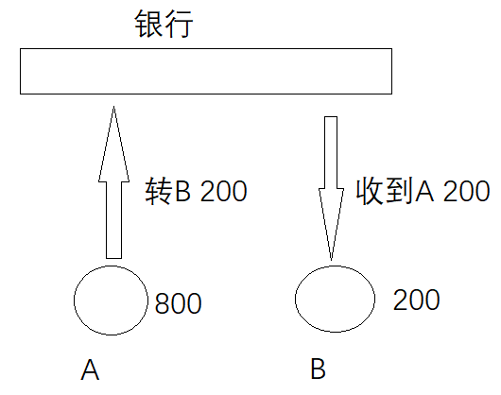
系统分析设计和实现
系统设计-应用设计3
事务的原子性
事务的一致性
事务的隔离性
事务的持久性
Notes:
1.ACID 熟悉但是很多误区，逐个介绍
2.事务不是存储层概念，而是业务层
3.并发不是仅线程，而是事务范畴。瞬间，下沉。
4.分布式事务，异步补偿。

Slide 20
系统分析设计和实现
系统设计-存储设计（数据库）
（1）t_campaign
（2）t_campaign_item
campaign_id | 活动ID
start_time | 开始时间
end_time | 结束时间
status | 活动状态
product_id | 商品ID
stock | 库存
campaign_id | 活动ID
status | 商品状态

Slide 21
系统分析设计和实现
系统设计-存储设计（缓存）
缓存活动信息
缓存库存信息
<campaignId, CampaignInfo>
public class CampaignInfo{
int campaignId;
long startTime;
long endTime;
int status;
}
<itemId, ItemInfo>
public class ItemInfo{
String itemId;
int stock;
int campaignId;
int status;
}

Slide 22
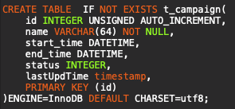
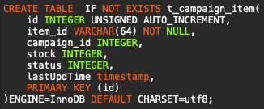
系统分析设计和实现
系统设计-存储设计

Slide 23
系统分析设计和实现
系统实现
开发
部署
运行
运维
Notes:
1.磨刀不误砍柴工，越早动手错误越多
Jdk,Git,maven不说
2.Git clone，sourcetree
3.Eclipse import。Lombok
4.start.spring.io
4.MySql，Redis，zookeeper
5.环境变量

Slide 24
系统分析设计和实现
系统实现-工程搭建
Notes:
1.磨刀不误砍柴工，越早动手错误越多
2.Jdk,Git,maven不说
3.Git clone，sourcetree
4.Eclipse import。Lombok
5.start.spring.io

Slide 25
系统分析设计和实现
系统实现-环境配置
Notes:
0.MySql（界面），Redis，zookeeper(HSF) 命令行字体放大
1.安装
2.环境变量 Java Maven MySQL
3.启动和客户端连接检查，进程检查

Slide 26
系统分析设计和实现
系统实现-工程结构
Notes:
1.逐个模块分别介绍 Dubbo和HSF
2.从Maven结构了解系统架构
3.不是最终状态，思路是迭代，系统架构对应,f分布式

Slide 27
系统分析设计和实现
系统实现-编码实现
Notes:
从下往上

Slide 28
系统分析设计和实现
本章小结
掌握秒杀系统的需求分析方法
掌握秒杀系统的技术设计方法
能独立实现一个基本的秒杀系统
Notes:
面试

Slide 29
性能度量和压力测试
压力测试理论
压测准备
压测执行
压测结果分析
Notes:
面试

Slide 30
架构度量和压力测试
压测测试理论
链路梳理
流量评估
压测环境搭建
压力测试
压测数据构造
压测计划制定
压测计划执行
压测总结改进
Notes:
1、补充压测的理论：纯理论+BAT怎么做的
2、指标+系统环境的一致性（预发，生产）、压测模型的构造

Slide 31
架构度量和压力测试
压测准备（Jmeter）
Jmeter下载
环境变量设置
验证安装结果
jmeter --version
Notes:
1、补充压测的理论：纯理论+BAT怎么做的
2、指标+系统环境的一致性（预发，生产）、压测模型的构造
http://jmeter.apache.org/usermanual/index.html

Slide 32
架构度量和压力测试
压测执行
添加测试计划
设置线程数
添加协议和相关配置
分析测试结果
启动测试
为线程添加监听器
Notes:
1、只讲述业务指标：qps rt
2、参考：jmeter的最佳实现
3、demo需补充障碍

Slide 33
架构度量和压力测试
压测结果分析
Notes:
1、补充压测的理论：纯理论+BAT怎么做的
2、指标+系统环境的一致性（预发，生产）、压测模型的构造
http://jmeter.apache.org/usermanual/index.html

Slide 34
架构度量和压力测试
本章小结
压测理论
Jmeter压力测试
压测结果分析
Notes:
面试

Slide 35
架构持续优化和演进
通用架构及理论
应用性能优化
缓存设计
集群流量控制
安全设计
Notes:
面试

Slide 36
架构持续优化和演进
通用架构设计理论（架构&衡量指标）
高性能
可伸缩
安全性
高可用
可扩展
5大架构维度

Slide 37
架构持续优化和演进
通用架构设计理论（分层思想）
简单问题
同类问题
复杂问题
分层
模块化
拆解
归类

Slide 38
架构持续优化和演进
通用架构设计理论（水平分层）
客户端
PC/App
PC/App
接入层
Nginx
Nginx
应用层
秒杀应用
秒杀应用
下单应用
数据层
MySQL
MySQL

Slide 39
架构持续优化和演进
通用架构设计理论（垂直分层）
秒杀业务
通用业务
客户端
PC/App
PC/App
接入层
Nginx
Nginx
应用层
秒杀应用
秒杀应用
下单应用
数据层
MySQL
MySQL

Slide 40
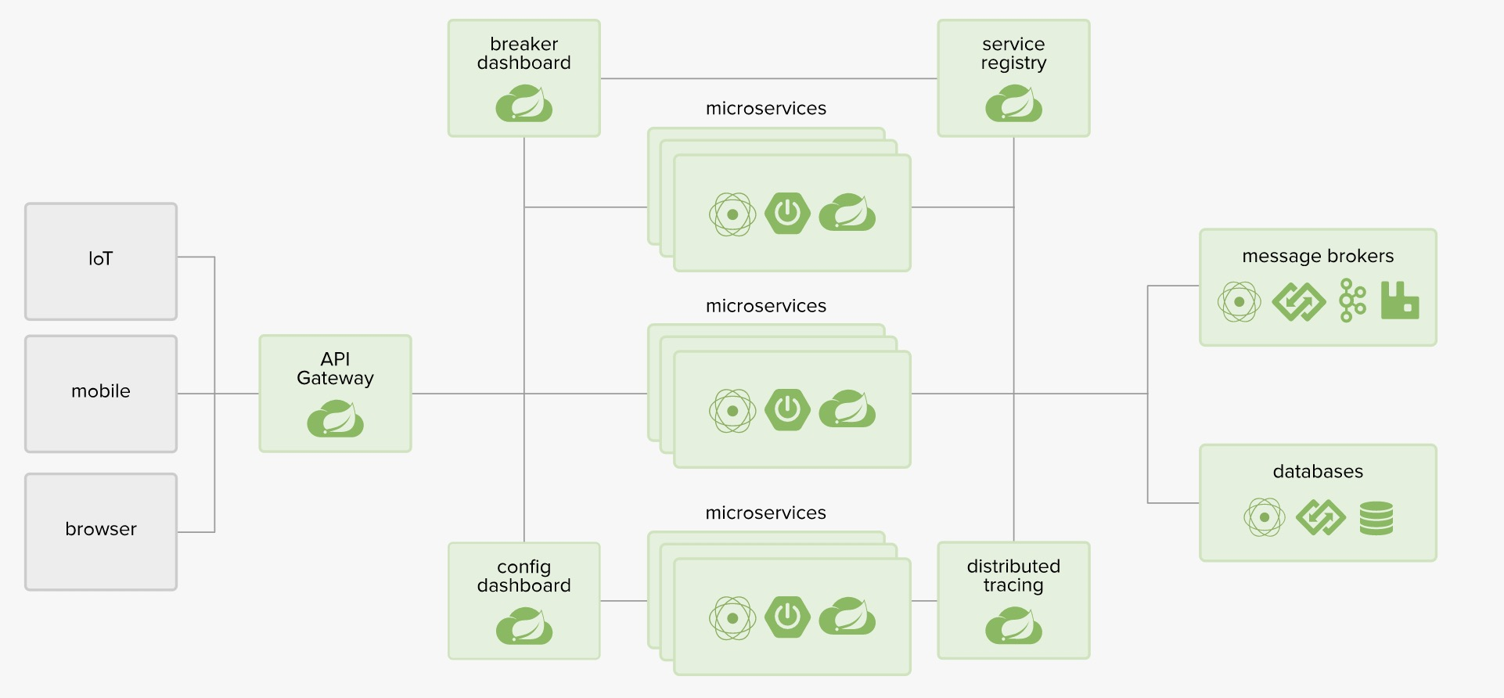
架构持续优化和演进
通用架构设计理论（样例）

Slide 41
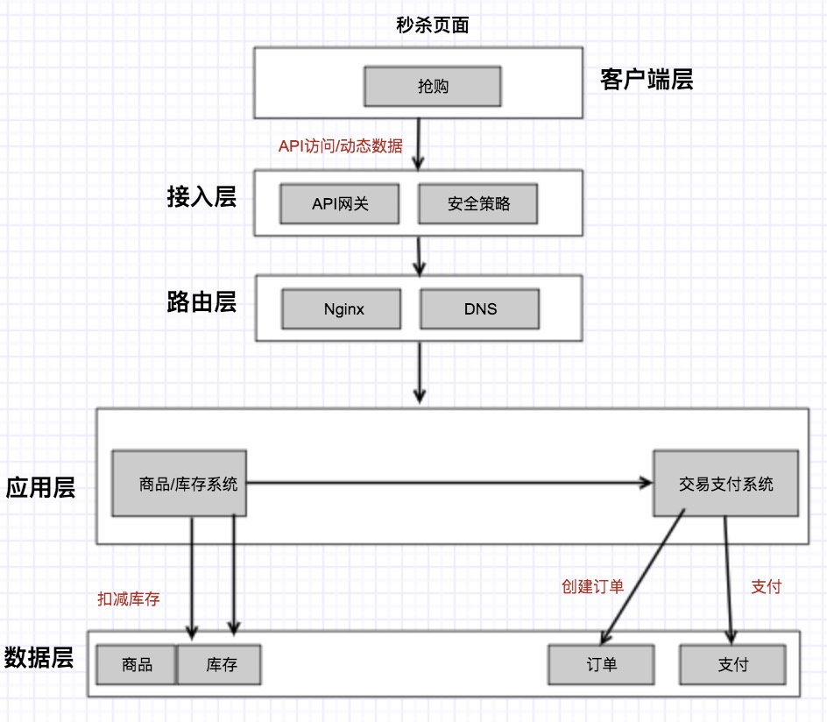
4.1 秒杀架构演进
阶段一：混合部署

Slide 42
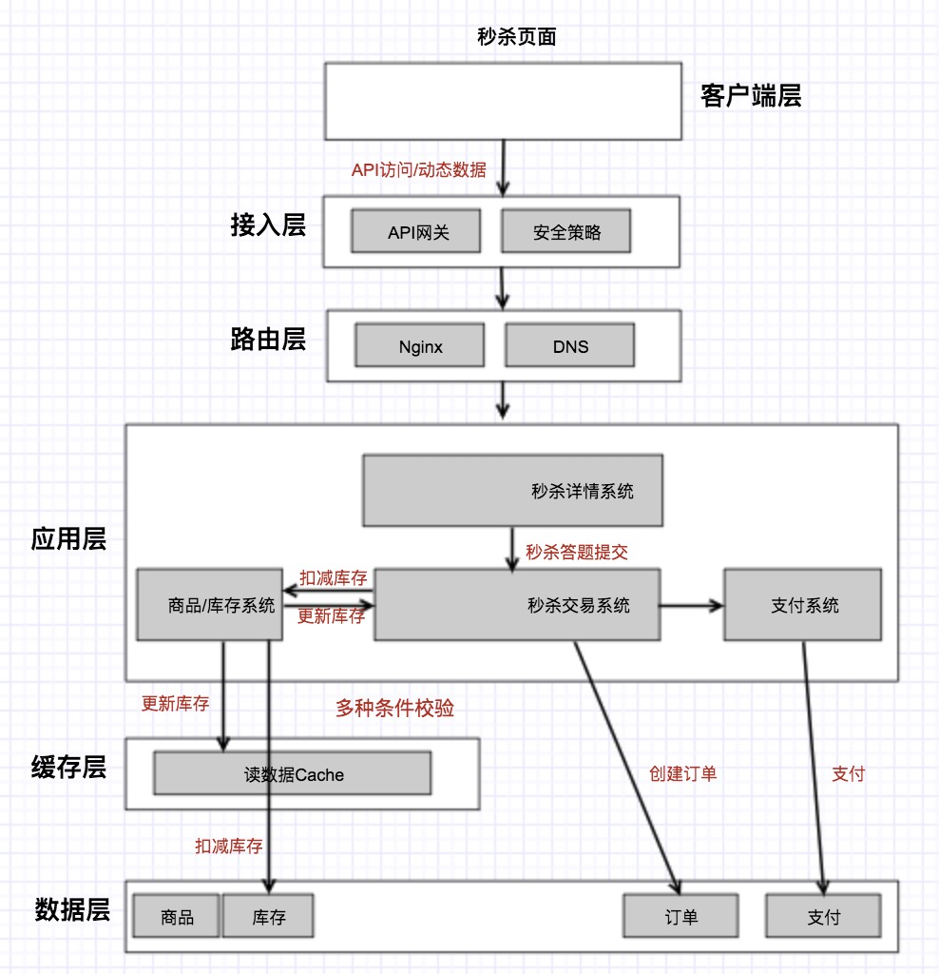
4.1 秒杀架构演进
阶段二：系统独立部署、答题
预计流量：10w/s

Slide 43
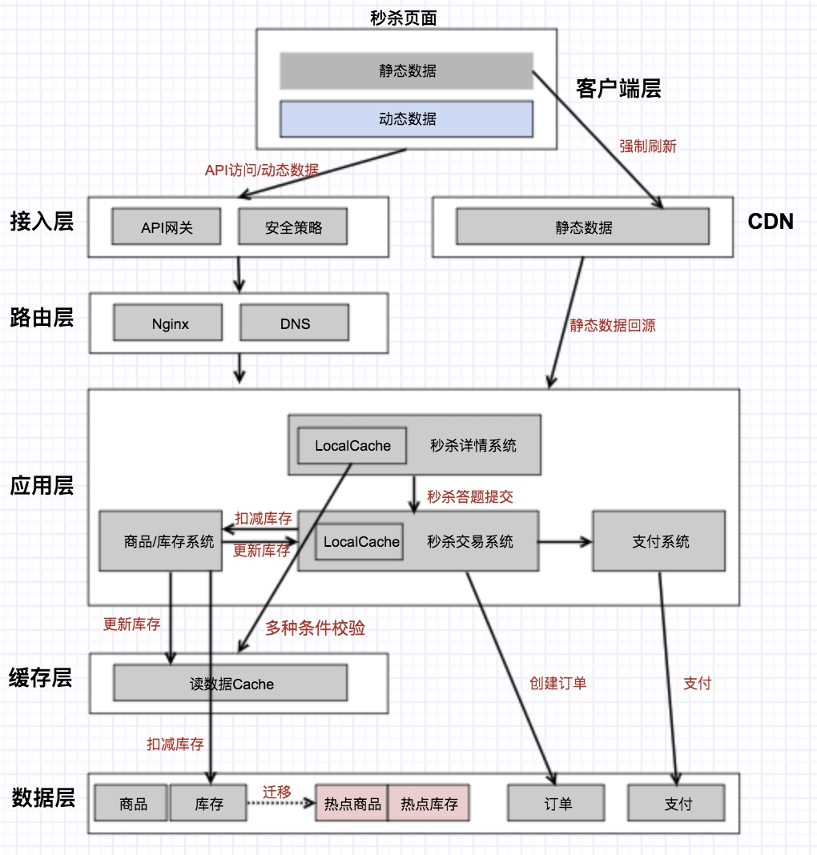
4.1 秒杀架构演进
阶段三：动静分离、限流保护、本地缓存
预计流量：100w/s

Slide 44
4.2 性能优化
内部优化
外部隔离
链路优化
应用性能优化
秒杀关键设计
集群流量控制
缓存设计
安全设计
Notes:
1、高性能 高可用拆成两个

Slide 45
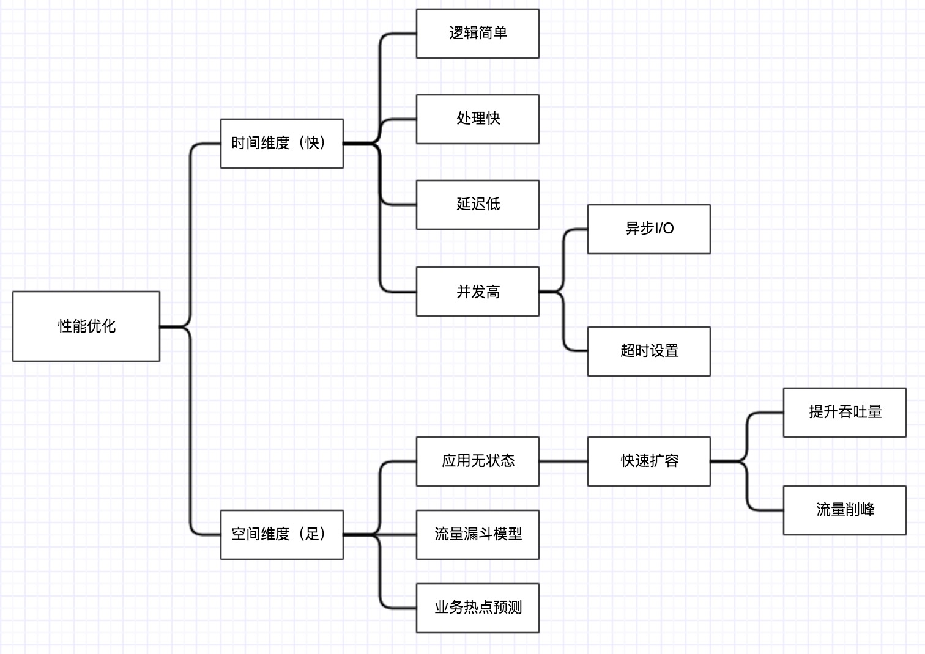
4.2.1 应用性能优化

Slide 46
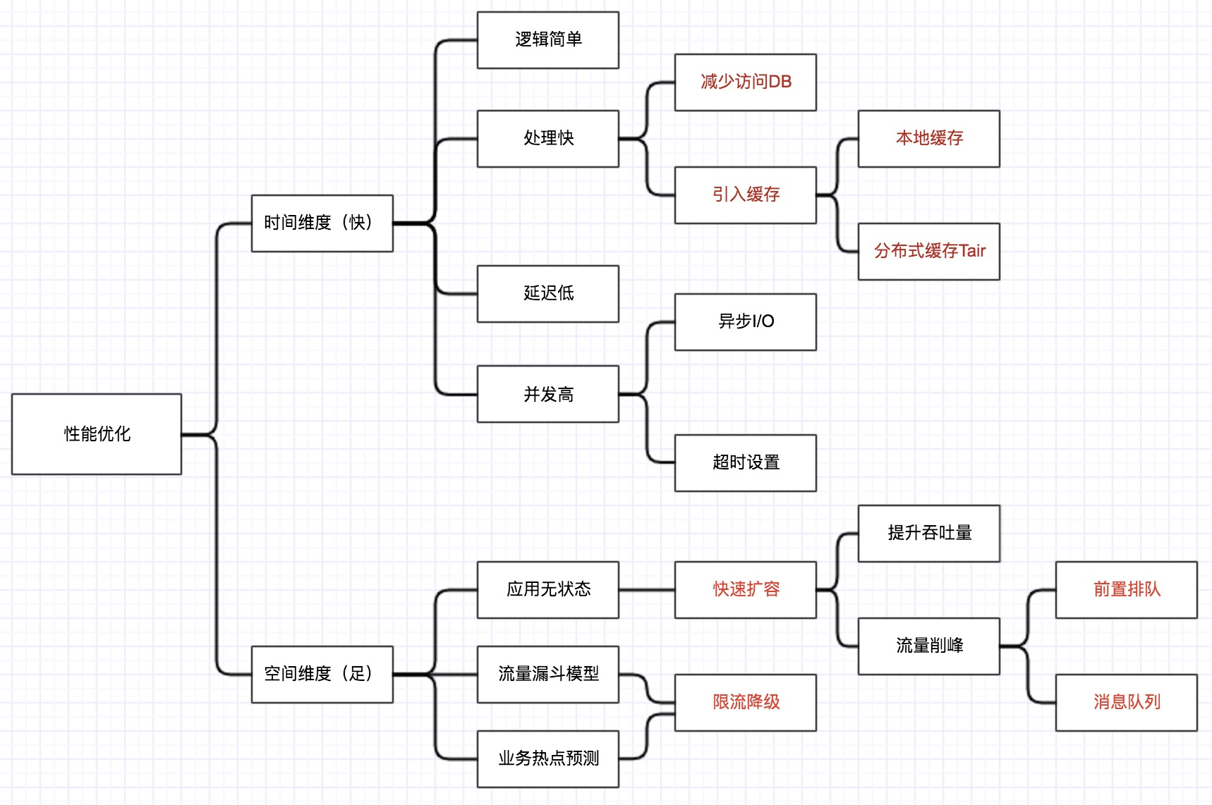
4.2.1 应用性能优化
Notes:
针对红色的部分，举例讲解
1、对强依赖进行限流，对弱依赖进行降级，对上游进行熔断

Slide 47
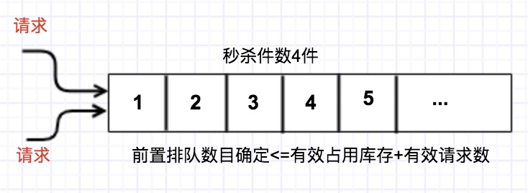
4.2.1 应用性能优化
Notes:
针对红色的部分，举例讲解
1、对强依赖进行限流，对弱依赖进行降级，对上游进行熔断

Slide 48
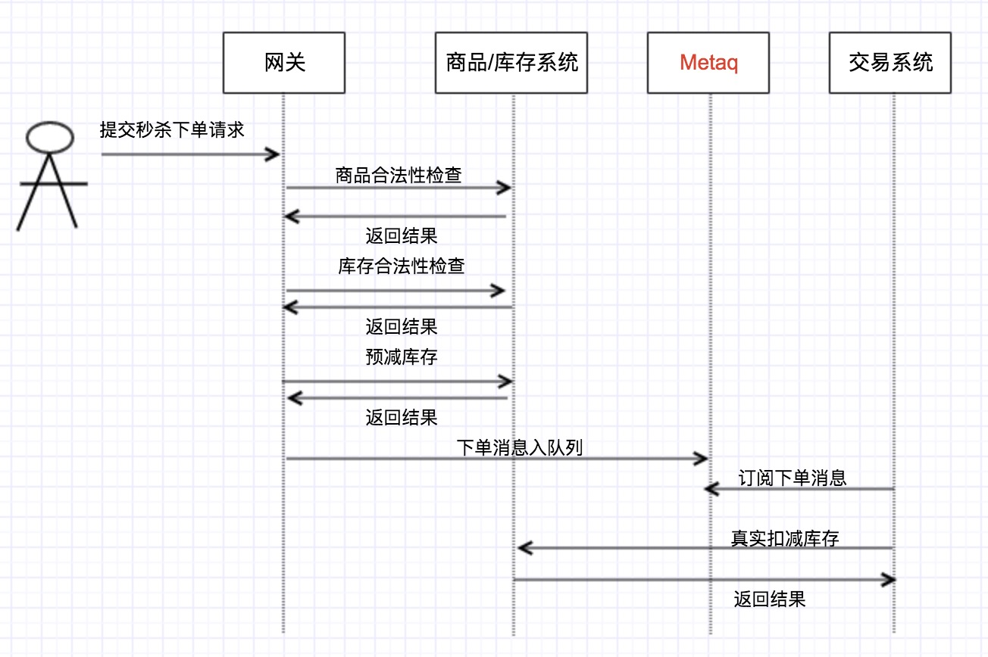
4.2.1 应用性能优化
Notes:
针对红色的部分，举例讲解
1、对强依赖进行限流，对弱依赖进行降级，对上游进行熔断

Slide 49
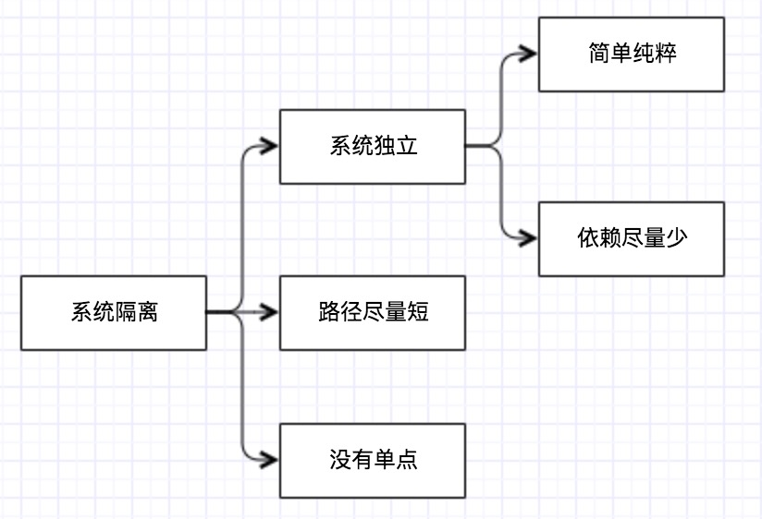
4.2.2 系统隔离

Slide 50
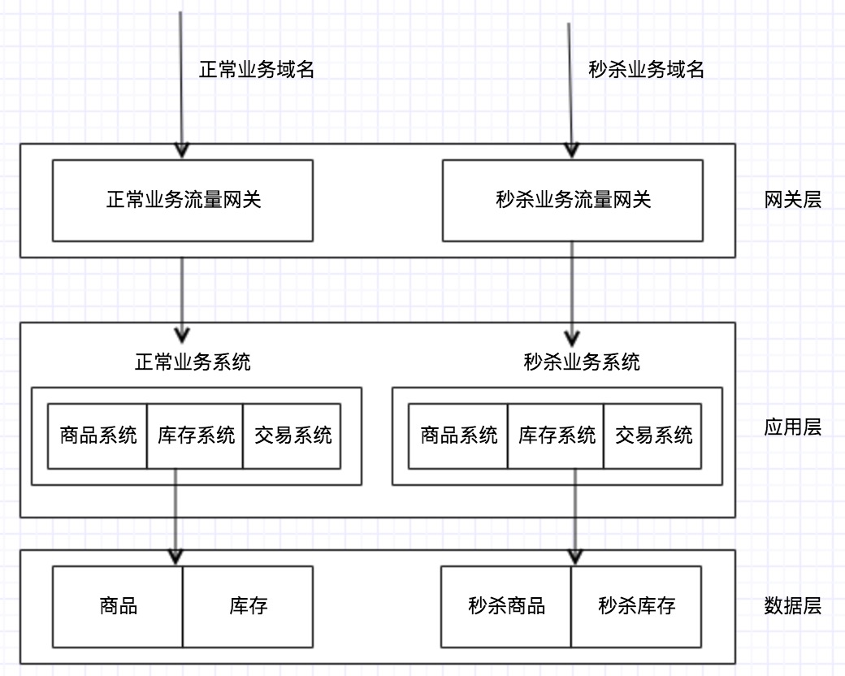
4.2.2 系统隔离

Slide 51
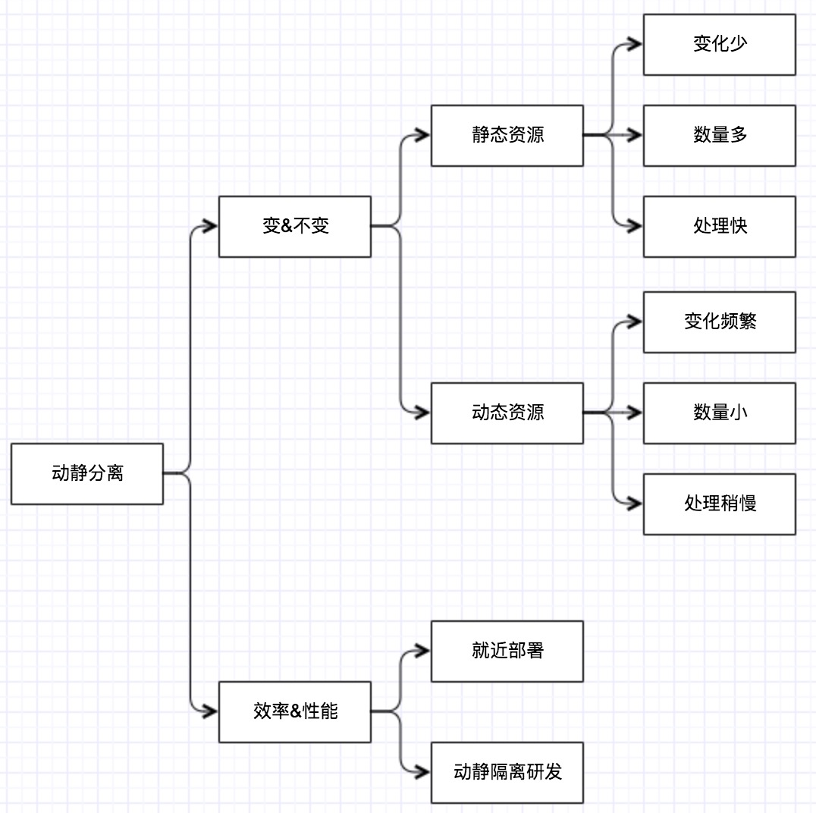
4.2.3 动静分离

Slide 52
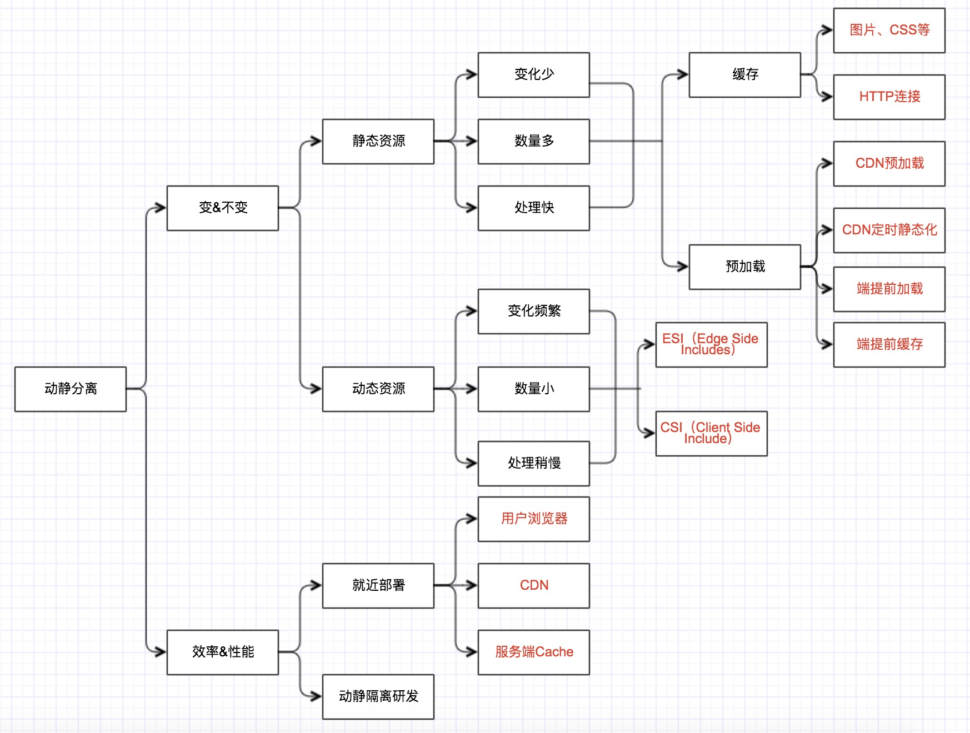
4.2.3 动静分离

Slide 53
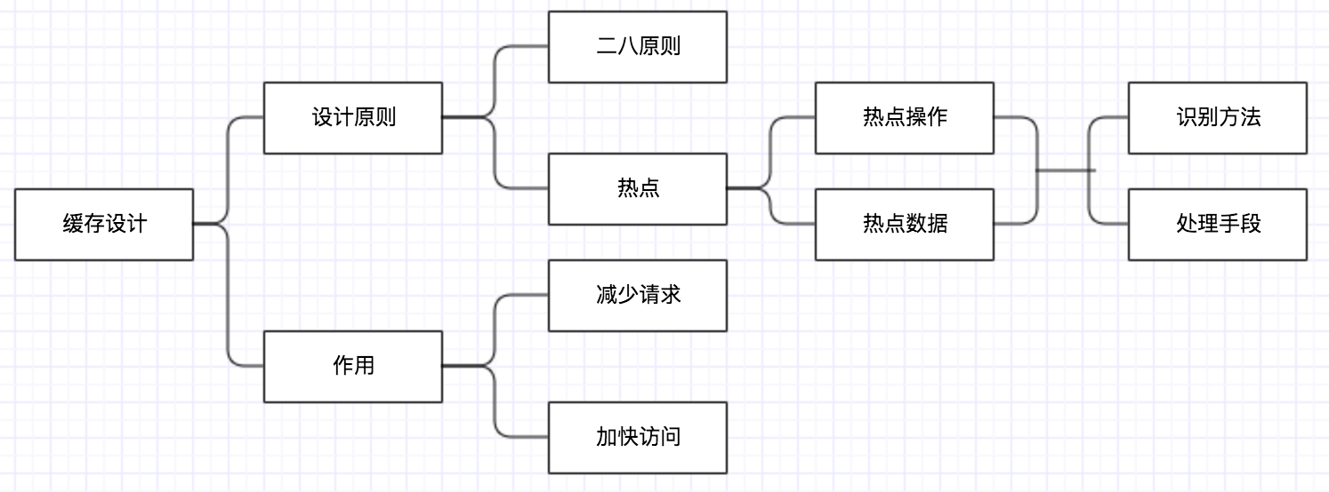
4.2.4 缓存设计

Slide 54
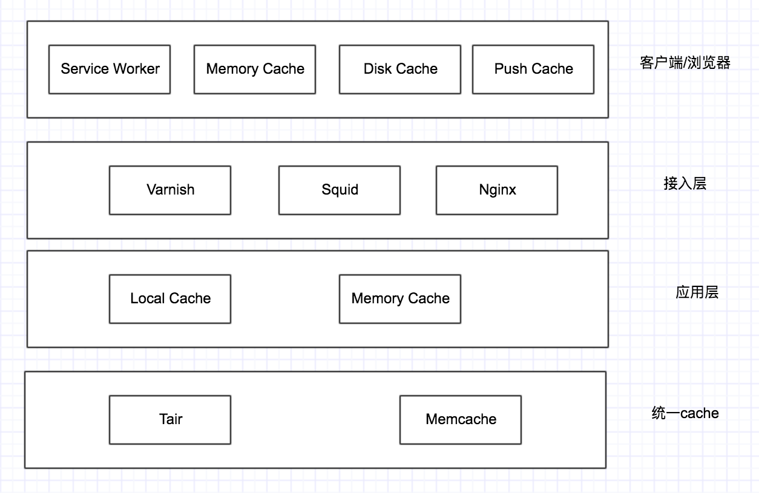
4.2.4 缓存设计
Notes:
缓存击穿、缓存失效、缓存雪崩

Slide 55
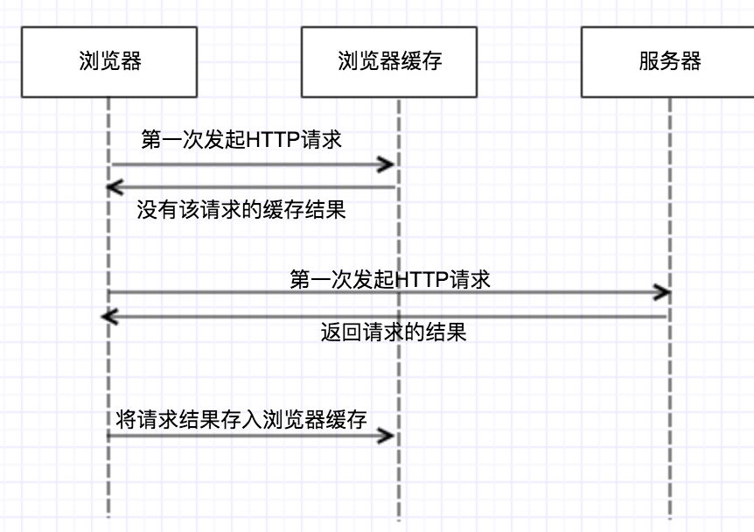
4.2.4 缓存设计

Slide 56
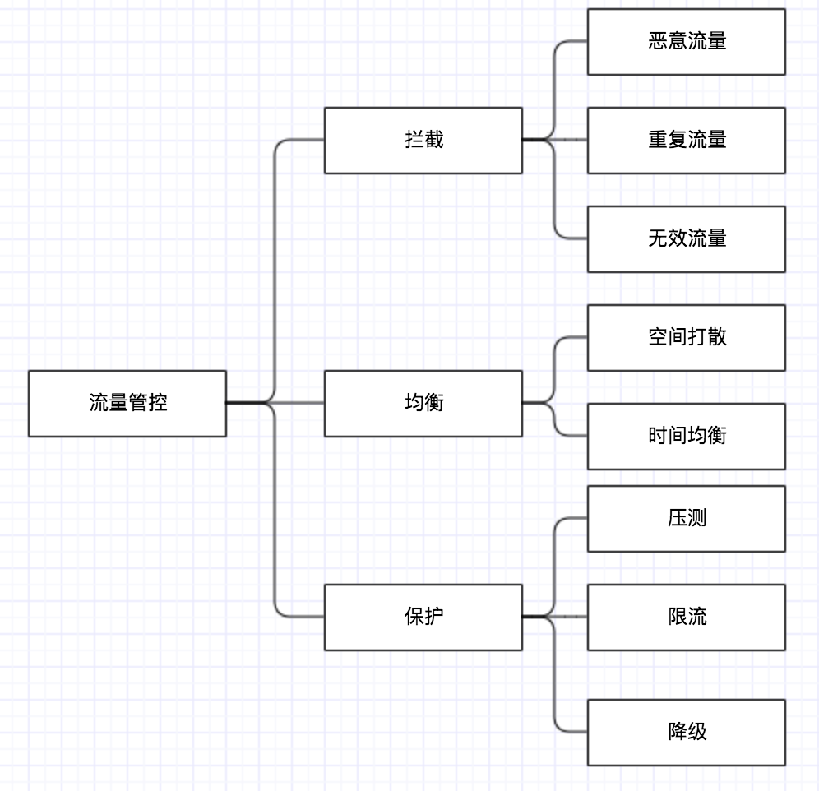
4.2.5 集群流量控制

Slide 57
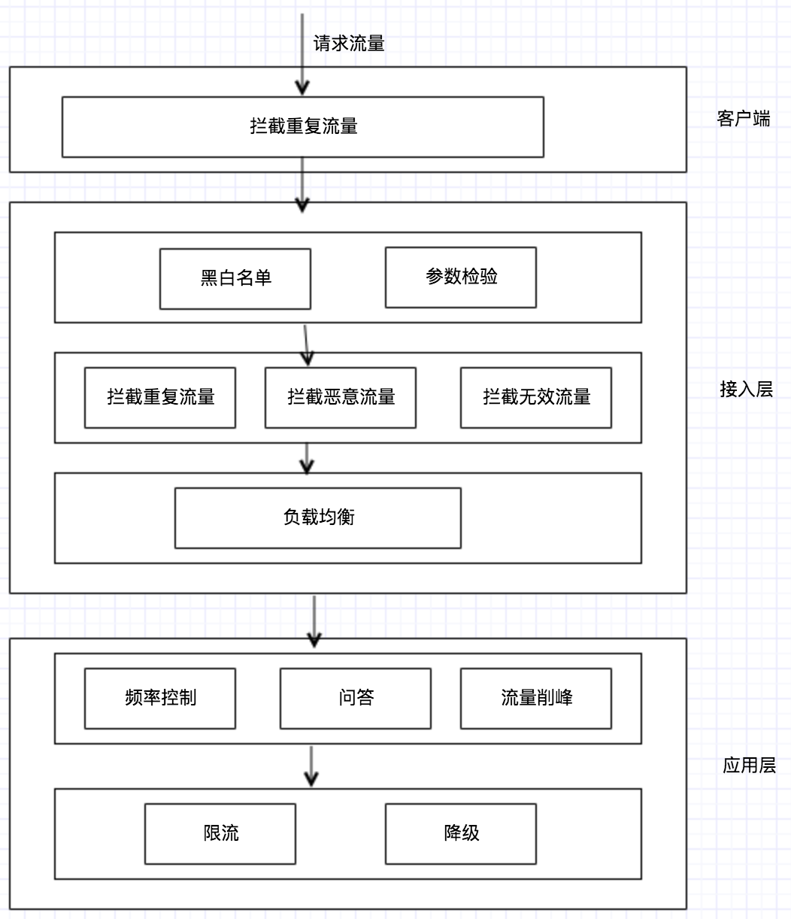
4.2.5 集群流量控制

Slide 58
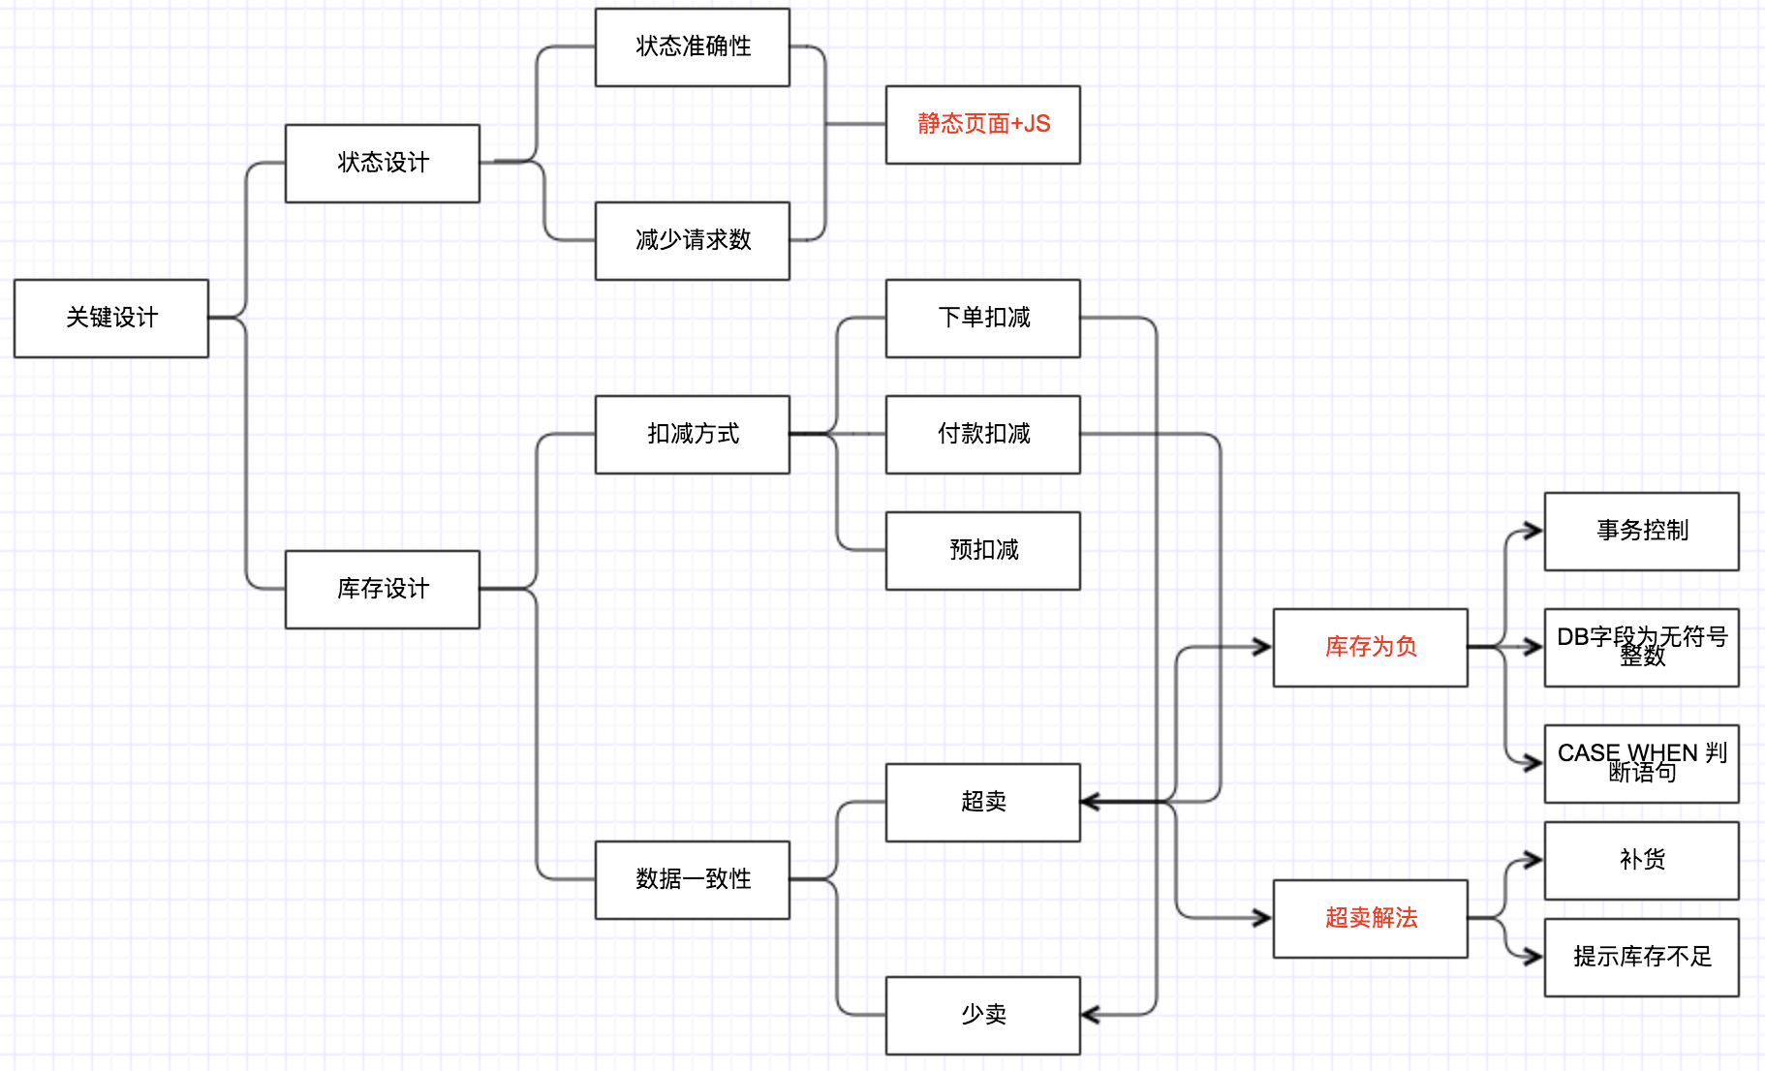
4.2.6 秒杀关键设计
Notes:
乐观锁、悲观锁

Slide 59
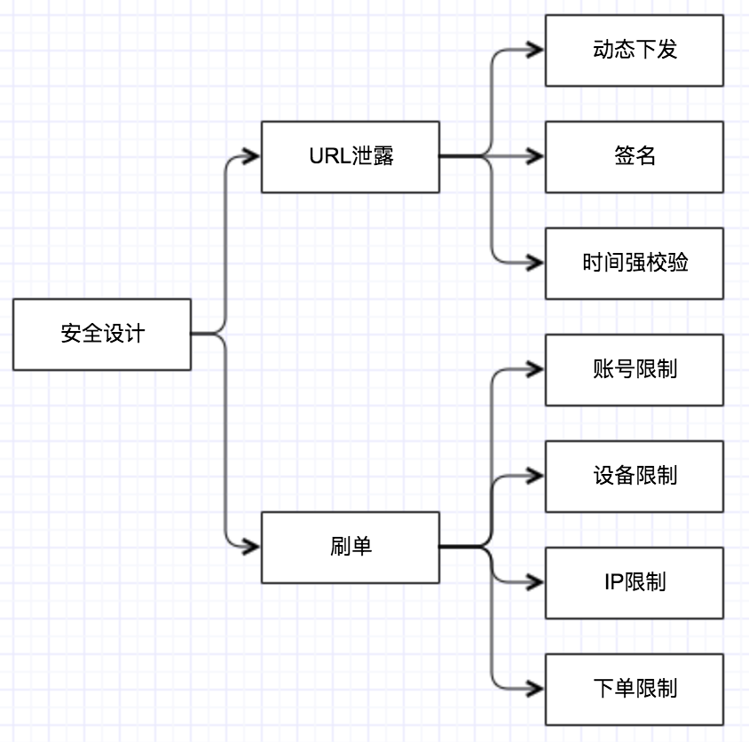
4.2.7 安全设计

Slide 60
4.3 本章小结
高并发优化的核心
少请求
少读
少写
读少
写少
数据一致性
强一致性
弱一致性
最终一致性

Slide 61
谢谢！

